Slide 1
Curso: MBA Data Science
Título: ANÁLISE DE MODELOS DE APRENDIZADO DE MÁQUINA PARA PREDIÇÃO DE FALHA MECÂNICA DE EQUIPAMENTOS FLORESTAIS
Aluno: Jean Carlos da Cruz

Slide 2

Agenda
QUAIS RESULTADOS PRETENDO OBTER
METODOLOGIA
Considerações finais e referências
FUNDAMENTAÇÃO
Como pretendo fazer?
HIPÓTESES
Trabalhos correlatos
PROBLEMA
INTRODUÇÃO
O que eu proponho?
Qual é a dor?
Contexto ?

Slide 3
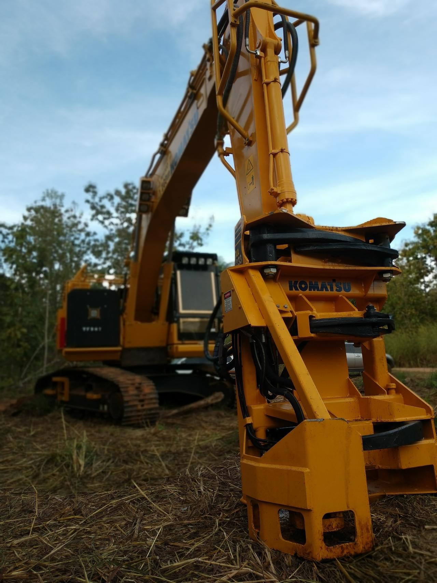
Introdução
A função Manutenção representa uma importante atividade em qualquer operação mecanizada, independente da posição hierárquica que ocupa na corporação. As máquinas não são eternas, durante sua vida útil precisam de acompanhamento minucioso para que possam apresentar bom desempenho, com disponibilidade e confiabilidade favoráveis. Uma máquina, quando está em operação, custa caro. Parada, então, custa mais caro ainda, além de nada produzir (PACCOLA, J.E., 2017).

Slide 4
PROBLEMA - Qual é a dor?
Atualmente boa parte das empresas florestais de Mato Grosso concentram seu esforços e orçamento em manutenções corretivas, ou seja, aquelas que acontecem após a falha do equipamento.
Essa manutenção é mais onerosa, uma vez que além do custo da manutenção temos o custo do equipamento parado de forma não programada.

Slide 5
O QUE EU PROPONHO
Analisar modelos de aprendizado de máquina, com o objetivo de aumentar a precisão das manutenções preventivas de equipamentos florestais.

Slide 6
HIPÓTESES
Com modelos de aprendizado de máquina, é possível aumentar a precisão das manutenções preventivas de equipamentos florestais;
Equipamentos mais novos apresentam menos falhas;
Modelos gerais não apresentam boa acurácia, sendo necessário ajustar modelos por tipo de equipamento.
Regressão linear múltipla apresenta maior acurácia em relação a outros modelos;

Slide 7
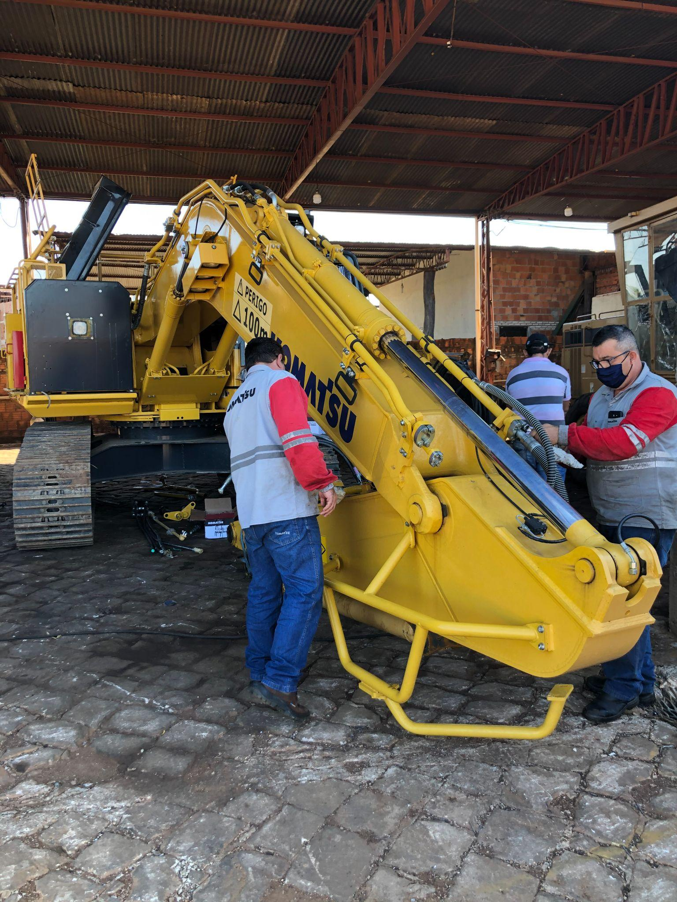
Fundamentação
Falha mecânica
Assim, a falha pode ser definida como uma inoperância de um produto, que não executa a função para a qual foi projetado (WUTTKE e SELLITO, 2008). Uma falha pode gerar uma situação indesejada como uma simples parada de máquina, prejuízos financeiros, e até algo pior como o risco de vidas humanas. Logo, não devem ser poupados esforços para minimizar e evitar os riscos de uma falha (LAFRAIA, 2001).
Manutenção Preventiva
A manutenção Preventiva, que tem como objetivo minimizar ou evitar a queda no desempenho, seguindo um plano previamente elaborado, baseada nos intervalos definidos de tempos em tempos, sempre visando prolongar a vida útil das máquinas e equipamentos. Garantindo assim o aumento da eficiência e da produtividade (KARDEC; NASCIF, 2009).
Aprendizado de Máquina
Técnicas que utilizam algoritmos capazes de aprender de acordo com as respostas esperadas por meio associações de diferentes dados, os quais podem ser números, imagens e tudo que possa ser identificado por essa tecnologia. Ao invés de executar as rotinas de software na mão, é aplicado um set específico de instruções para completar uma tarefa em particular, a máquina é “treinada” usando uma quantidade grande de dados e algoritmos que dão e ela a habilidade de aprender como executar a tarefa (MITCHELL, 1997).
EXPLICAR MODELOS

Slide 8
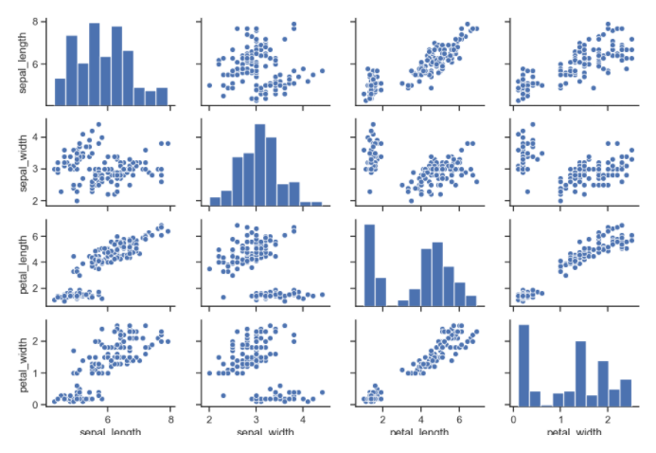
Fundamentação
Aprendizado de Máquina - Aprendizado Supervisionado
O aprendizado supervisionado requer um conjunto de dados que serão divididos em variáveis de entrada e variáveis de saída. O objetivo é utilizar as variáveis de entrada para prever as variáveis de saída, através de um processo relativamente didático (AZURE, 2020).
Aprendizado de Máquina - Aprendizado Supervisionado - Regressão
Os modelos regressão são utilizados quando o conjunto de dados apresenta algum tipo de tendência de crescimento/decrescimento constante. Uma de suas aplicações mais comuns é a estimação da Vida Útil Restante (do inglês, Remaining Useful Life - RUL), definida como a quantidade de tempo que um ativo permanecerá em operação antes de sua próxima falha (EZRA, 2018).

Slide 9
Metodologia
Levantamento Bibliográfico através de livros, artigos científicos e referências sugeridas com relação a trabalhos correlatos;
Dados de manutenção 2020 e 2021 serão disponibilizados pela empresa florestal em formato .xlsx;
Análise Exploratória utilizará python através do Jupyter Lab;
Análise Exploratória seguirá o conceito “top-down” onde os dados serão analisados de forma agregada, através de estatística descritiva e criação de gráficos de dispersão e distribuição;
A base de dados será separada em base de treinamento (75%) e testes (25%);
Inicialmente serão analisados 4 modelos de regressão (Linear Simples, múltipla, Árvore de decisão, Gradient Boosting);
As métricas de comparação entre os modelos serão RMSE e coeficiente de determinação;
Modelo será considerado satisfatório quando coeficiente de determinação for superior a 0.75 quando aplicado à base de testes (empírico);
Caso mais de um modelo obtenha coeficiente de determinação superior a 0.75, o modelo com maior coeficiente de determinação será eleito o melhor.

Slide 10
Considerações finais
O resultado que se pretende obter com esse trabalho pode ser descrito como a utilização de aprendizado de máquina para predição de falhas mecânicas em escala de produção, visando o aumento das manutenções preventivas e consequente redução de custos de manutenção em empresas florestais do estado de Mato Grosso.

Slide 11
Referencia
ANZANELLO, M. J.; SILVA, P. R. S.; RIBEIRO, J. L. D.; FOGLIATTO, F. S. Proposição de modelo de degradação para capacitores submetidos a ensaios acelerados. In: XXIII Encontro Nacional de Engenharia de Produção. Ouro Preto. ABEPRO, 2003.;
EZRA, Oren. Achieving Manufacturing Excellence with Predictive Maintenance and Machine Learning. In: Industry 4.0 Insights, 2018;
FOGLIATTO, F. S.; RIBEIRO, J. L. D. Confiabilidade e manutenção industrial. Rio de Janeiro: Elsevier, 2009. 265p.;
LAFRAIA, J. R. B. Manual de confiabilidade, mantenabilidade e disponibilidade. 2a Edição. Rio de Janeiro: Qualitymark, 2001.;
KARDEC, Alan; NASCIF, Júlio de Aquino. Manutenção – Função estratégica. Rio de Janeiro: Qualitymark, 2009.;
MICROSOFT AZURE. Guia de IA do Azure para soluções de manutenção preditiva. In: Machine Learning Azure. [S.I.], 9 jan. 2020.
Disponível em: https://docs.microsoft.com/pt-br/azure/machinelearning/team-data-science-process/cortana-analytic
MITCHELL, T. M. Machine Learning. - New York: McGraw-Hill, 1997;
PACCOLA, J.E. Manutenção e Operação de Equipamentos Móveis. São José dos Campos, 2017.
RICHTER, Ian. Achieving Zero Unplanned Downtime with Predictive Maintenance Analytics. In: Industry 4.0 Insights, 2019.
WUTTKE, R. A.; SELLITO, M. A. Cálculo da disponibilidade e da posição na curva da banheira de uma válvula de processo petroquímico. Revista Produção Online, v. 8, n.4, p. 1-23, 2008.

Slide 12
Obrigado!
Contato: cruzjeanc@gmail.com

